Slide 1
«БІР ОТБАСЫ-БІР КІТАП»
ЖОБАСЫ АБАЙ ҚҰНАНБАЕВ
«ЕСКЕНДІР» ПОЭМАСЫ
Сахналық қойылым
«Балқаш қаласы жалпы білім беретін №5 орта мектебі» КММ
8 «А» СЫНЫП

Slide 2
ЖОБАНЫҢ МАҚСАТЫ:
ОТБАСЫНДАҒЫ БАЛАЛАРДЫҢ ОҚУҒА ДЕГЕН ҚЫЗЫҒУШЫЛЫҚТАРЫН АРТТЫРУ АРҚЫЛЫ, ЖАНҰЯМЕН КІТАП ОҚУ ДӘСТҮРІН ЖАҢҒЫРТУ, ОҚУ МӘДЕНИЕТІН ҚАЛЫПТАСТЫРУ.
АБАЙ ШЫҒАРМАЛАРЫН ЖҰРТШЫЛЫҚҚА ТАНЫТУ, НАСИХАТТАУ, ОҚУШЫЛАРДЫҢ СӨЗ ӨНЕРІНЕ , ҰЛТТЫҚ РУХАНИЯТҚА ЫҚЫЛАСЫН АРТТЫРУ

Slide 3
Жұмағали Мерұланның
отбасы
Басты рөлдегілер :
Автор: Мұрат Сұлтан Дарынұлы
Филипп патшасы:
Касенов Ермурат Жумагалиевич
Ескендір:
Жұмағали Мерұлан Ермуратұлы
Аристотель:
Жұмағали Ердәулет Ермұратұлы

Slide 4
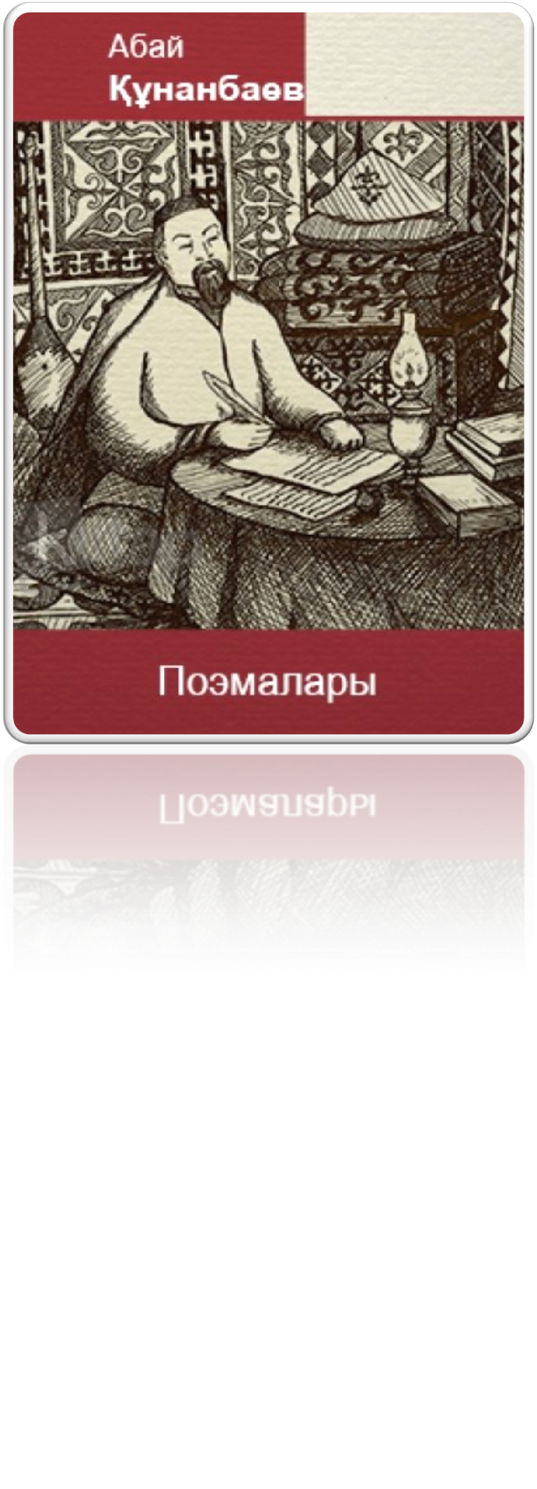
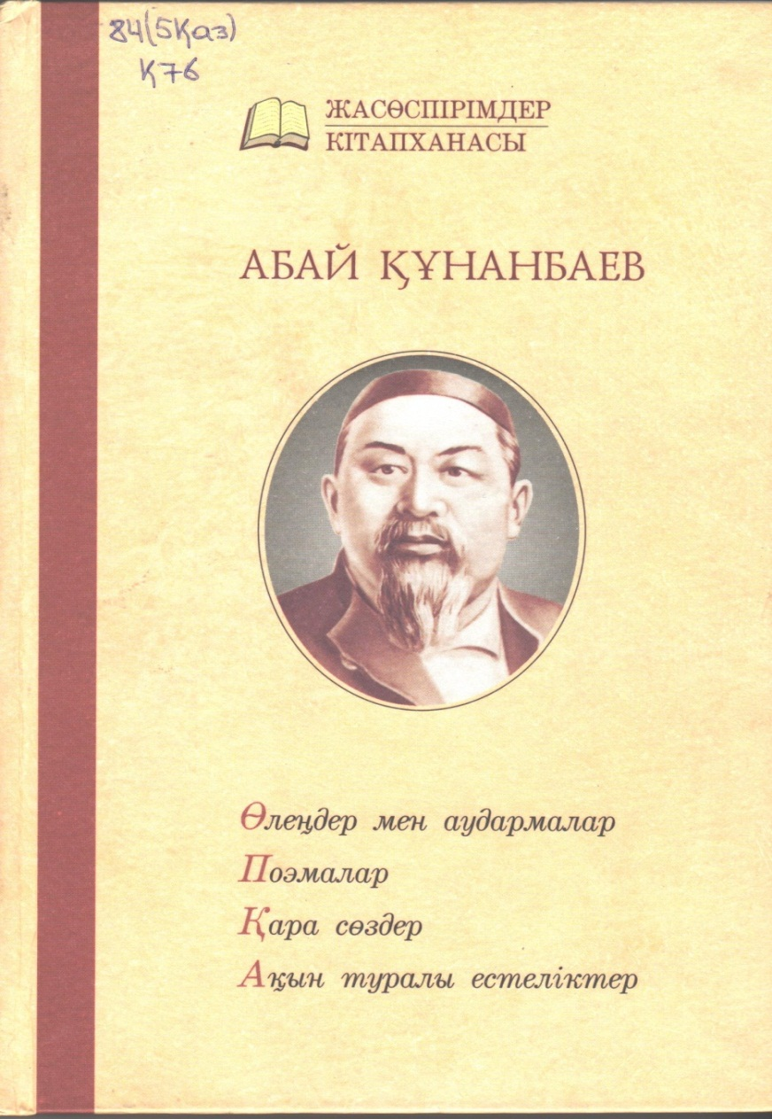

Slide 5
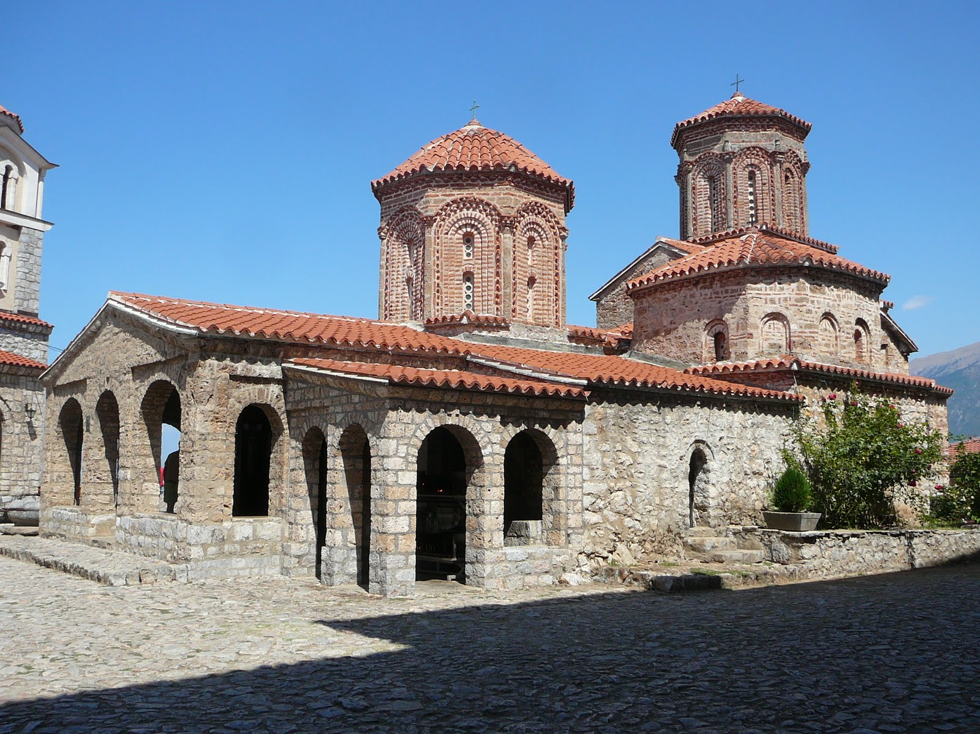

Slide 6
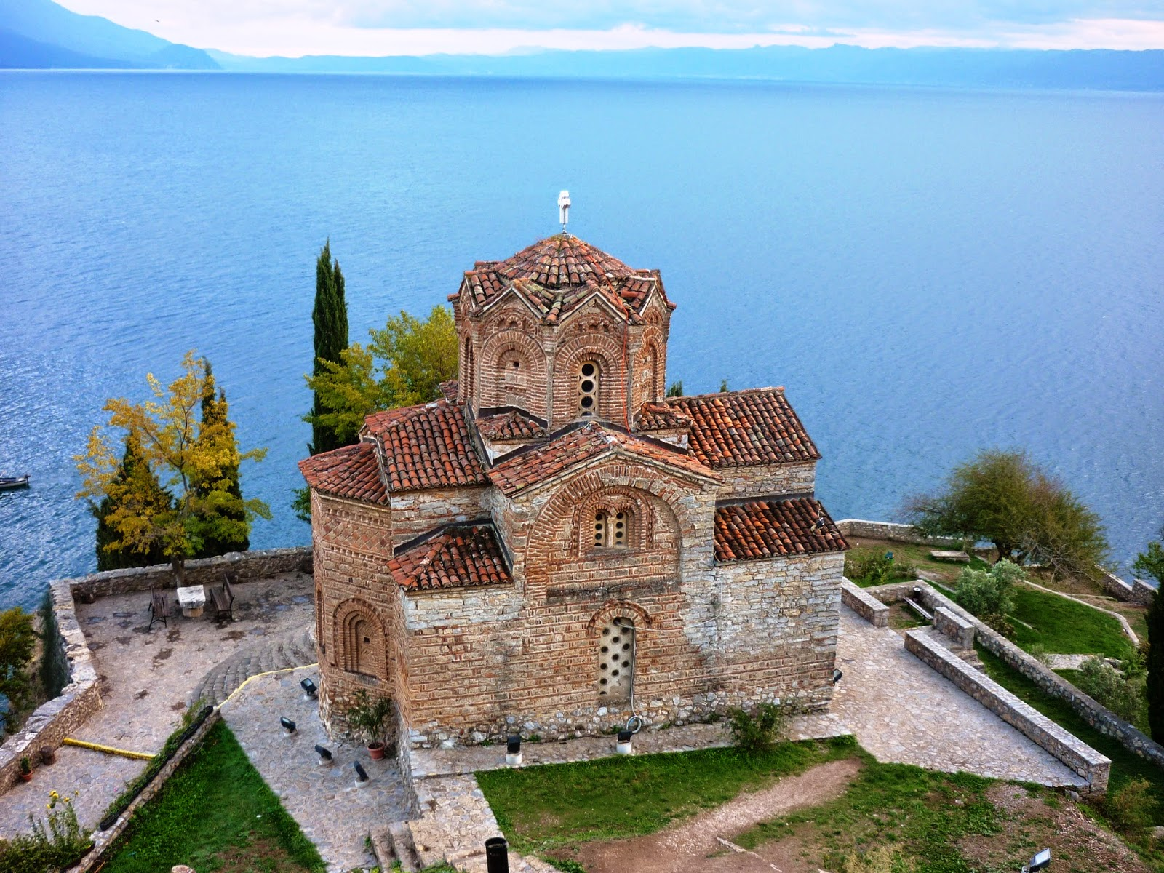

Slide 7
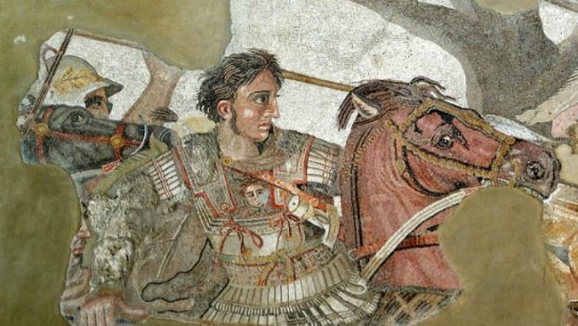

Slide 8
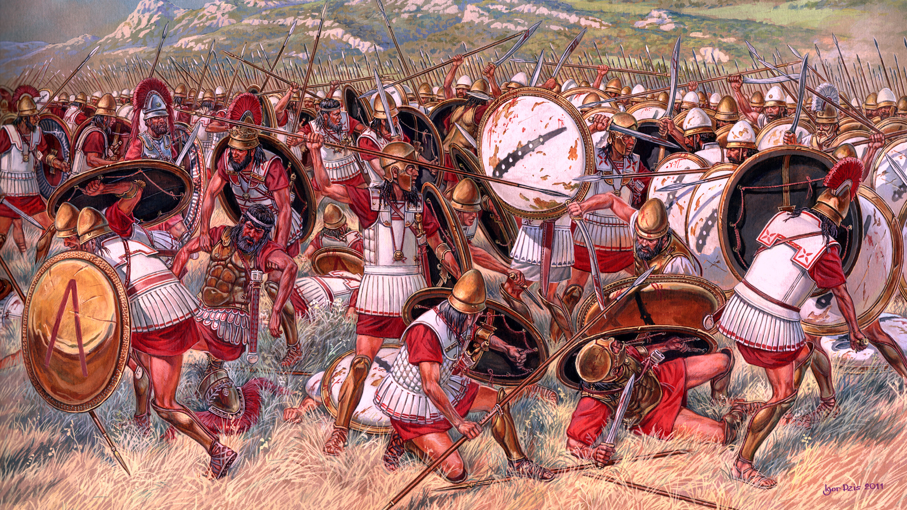

Slide 9
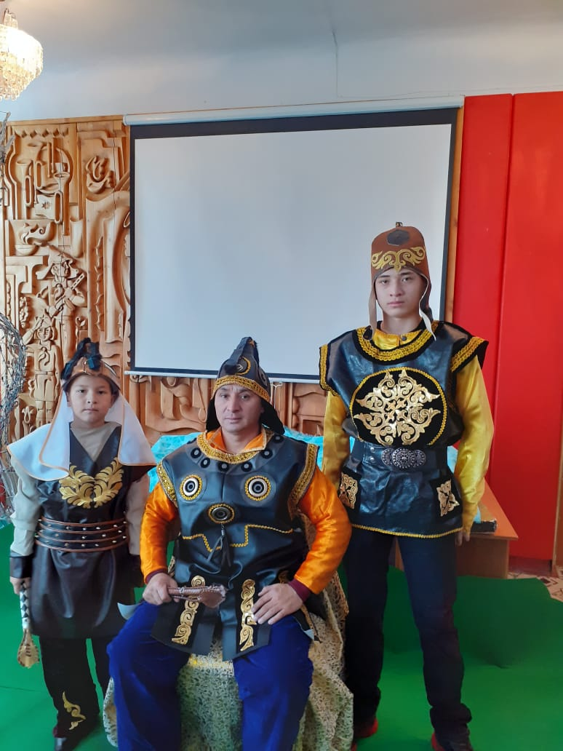

Slide 10
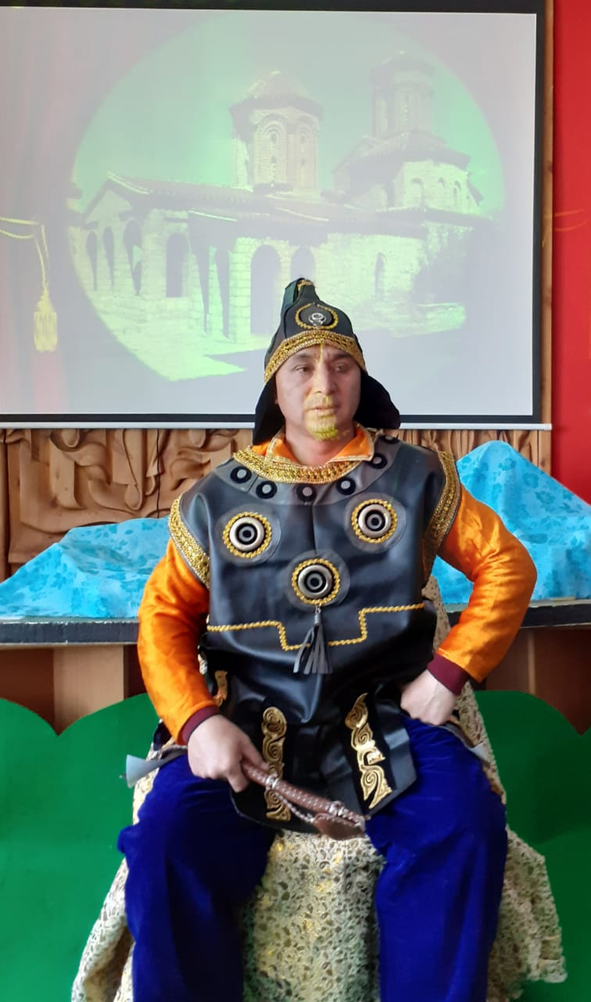

Slide 11
